Slide 1
การเผยแผ่พระพุทธศาสนาในประเทศเพื่อนบ้าน
พระพุทธศาสนาเป็นศาสนาประเภทอเทวนิยม และเป็นศาสนาที่มีผู้นับถือมากศาสนาหนึ่งของโลก รองจาก ศาสนาคริสต์ ศาสนาอิสลาม และศาสนาฮินดู ประวัติความเป็นมาของศาสนาพุทธเริ่มตั้งแต่สมัยพุทธกาล ผู้ประกาศศาสนาและเป็นศาสดาของศาสนาพุทธคือพระสัมมาสัมพุทธเจ้า ทรงตรัสรู้เมื่อวันขึ้น 15 ค่ำ เดือนวิสาขะหรือเดือน 6 ณ ใต้ต้นพระศรีมหาโพธิ์ ตำบลอุรุเวลาเสนานิคม แคว้นมคธ ประเทศอินเดีย 45 ปี ก่อนพุทธศักราช ปัจจุบันสถานที่นี้ เรียกว่า พุทธคยา อยู่ห่างจากเมืองคยาประมาณ 11 กิโลเมตร ประวัติความเป็นมาของพุทธศาสนาหลังจากการประกาศศาสนา เริ่มจากการแพร่หลายไปทั่วอินเดีย หลังพุทธปรินิพพาน 100 ปี จึงแตกเป็นนิกายย่อย โดยนิกายที่สำคัญคือ เถรวาทและมหายาน
นิกายมหายานได้แพร่หลายไปทั่วเอเชียกลาง เอเชียตะวันออกเฉียงใต้ และเอเชียตะวันออก เมื่อศาสนาพุทธในอินเดียเสื่อมลง พุทธศาสนามหายานในเอเชียกลางและเอเชียตะวันออกเฉียงใต้ได้เสื่อมตามไปด้วย ยังคงเหลือในจีน ทิเบต ญี่ปุ่น เวียดนาม ส่วนนิกายเถรวาทได้เฟื่องฟูขึ้นอีกครั้งในศรีลังกา และแพร่หลายไปในเอเชียตะวันออกเฉียงใต้ พุทธศาสนาได้แพร่หลายไปยังโลกตะวันตกตั้งแต่ครั้งโบราณ แต่ชาวตะวันตกหันมาสนใจพุทธศาสนามากขึ้นในยุคจักรวรรดินิยมและหลังสงครามโลกครั้งที่ 2

Slide 2
ประวัติความเป็นมาและความสำคัญ
การเผยแผ่พระพุทธศาสนาไปยังประเทศต่างๆนั้น เป็นการสืบสานพระพุทธศาสนาให้คงอยู่ตลอดไป พระพุทธเจ้าทรงประกาศพระพุทธศาสนาไปยังดินแดนต่างๆในชมพูทวีปซึ่งในสมัยพระเจ้าอโศกมหาราชพระองค์มีความศรัทธาเลื่อมใสในพระพุทธศาสนามาก ทรงอุปถัทภ์โดยให้มีการทำสังคายนาพระไตรปิฎก ครั้งที่3 ในช่วง พ.ศ.๒๓๔ ณ วัดอโศการาม แคว้นมคธ และยังส่งพระธรรมทูต 9 สาย ออกไปประกาศ พระพุทธศาสนาไปยังดินแดนต่างๆ ที่อยู่ใกล้เคียงกับชมพูทวีปต่อมาได้ขยายตัวยังประเทศและภูมิภาคต่างๆจึงทำให้พระพุทธศานาได้แพร่หลายไปทั่วโลก

Slide 3
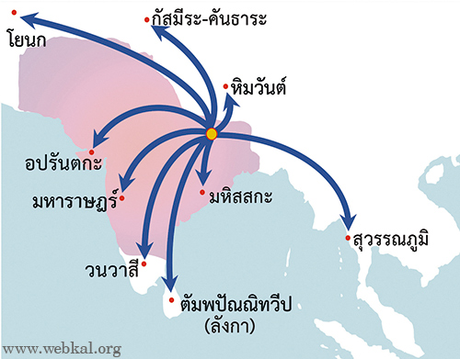
สายที่ ๑
มีพระมัชฌันติกเถระเป็นหัวหน้าคณะ ไปเผยแผ่พระพุทธศาสนา ณ แคว้นกัษมิระ คือ รัฐแคชเมียร์ ประเทศอินเดียปัจจุบัน และแคว้นคันธาระ ในปัจจุบัน คือ รัฐปัญจาป ทั้งของประเทศอินเดียและประเทศปากีสถาน

Slide 4
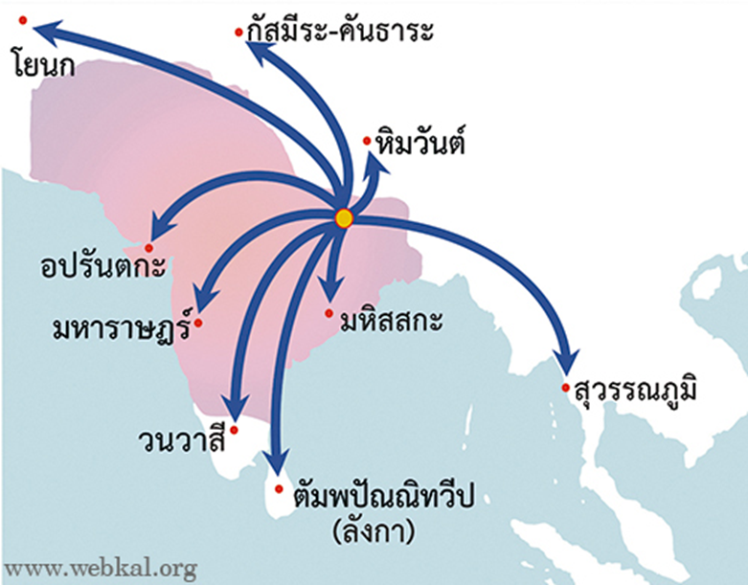
สายที่ 2
พระมหาเทวเถระ เป็นหัวหน้าคณะไปเผยแผ่พระพุทธศาสนาในแคว้นมหิสมณฑ,ปัจจุบัน ได้แก่ รัฐไมเซอร์และดินแดนแถบลุ่มแม่น้ำโคธาวารี ซึ่งอยู่ในตอนใต้ประเทศอินเดีย

Slide 5
สายที่ 3
พระรักขิตเถระ เป็นหัวหน้าคณะ ไปเผยแผ่พระพุทธศาสนา ณ วนวาสีประเทศ ในปัจจุบันได้แก่ ดินแดนทางตะวันตกเฉียงใต้ของประเทศอินเดีย

Slide 6
สายที่ 4
พระธรรมรักขิตเถระ หรือพระโยนกธรรมรักขิตเถระ (ซึ่งเข้าใจกันว่าเป็นฝรั่งคนแรกในชาติกรีกที่ได้เข้าบวชในพระพุทธศาสนา)เป็นหัวหน้าคณะไปเผยแผ่พระพุทธศาสนา ณ อปรันตกชนบทปัจจุบันสันนิษฐานว่าคือดินแดนแถบชายทะเลเหลือเมืองบอมเบย์

Slide 7
สายที่ 5
พระมหาธรรมรักขิตเถระ เป็นหัวหน้าคณะ ไปเผยแผ่พระพุทธศาสนา ณ แคว้นมหาราษฎร์ ปัจจุบัน ได้แก่ รัฐมหาราษฎร์ของประเทศอินเดีย

Slide 8
สายที่ 6
พระมหารักขิตเถระ เป็นหัวหน้าคณะ ไปเผยแผ่พระพุทธศาสนา ในเอเซียกลาง ปัจจุบันได้แก่ ดินแดนที่เป็นประเทศอิหร่านและตุรกี

Slide 9
สายที่ 7
พระมัชฌิมเถระ พร้อมด้วยคณะ คือพระกัสสปโคตรเถระ พระมูลกเทวเถระ พระทุนทภิสสระเถระ และพระเทวเถระ ไปเผยแผ่พระพุทธศาสนา ณ ดินแดนแถบภูเขาหิมาลัย สันนิษฐานว่า คือ ประเทศเนปาล

Slide 10
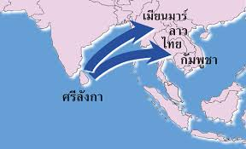
สายที่ 8
พระโสณเถระ และพระอุตตรเถระ เป็นหัวหน้าคณะ ไปเผยแผ่พระพุทธศาสนา ณ ดินแดนสุวรรณภูมิ ซึ่งปัจจุบันคือ ประเทศในคาบสมุทรอินโดจีน เช่น พม่า ไทย ลาว เขมร เป็นต้น

Slide 11
สายที่ 9
พระมหินทเถระ (โอรสพระเจ้าอโศกมหาราช) พร้อมด้วยคณะ คือพระอริฏฐเถระ พระอุทริยเถระ พระสัมพลเถระ และพระหัททสารเถระ ไปเผยแผ่พระพุทธศาสนา ณ ลังกาทวีป ในรัชสมัยของพระเจ้าเทวานัมปิยติสสะ กษัตริย์แห่งลังกาทวีป ปัจจุบัน คือ ประเทศศรีลังกา

